Slide 1
I NUOVI MODELLI DI PEI
Decreto 182/2020

Slide 2
INSEGNANTE DI CLASSE
RUOLO DELL’INSE-GNANTE DI SOSTEGNO
CURRICOLARE
SOSTEGNO

Slide 3
LEGGE n. 104 del 1992
L’insegnante di sostegno, oltre ad assumere la CON-TITOLARITÀ delle sezioni e delle classi in cui opera, partecipa alla programmazione educativa e didattica e all’elaborazione e verifica delle attività di competenza dei consigli di interclasse, dei consigli di classe e dei collegi docenti.
RUOLO DELL’INSE-GNANTE DI SOSTEGNO

Slide 4
T.U. 297/94
Partecipa alla PROGRAMMAZIONE EDUCATIVA E DIDATTICA, all’elaborazione e alla verifica delle attività di competenza dei consigli di classe e dei collegi dei docenti.
RUOLO DELL’INSE-GNANTE DI SOSTEGNO

Slide 5
Art.15 c. 10 dell’O.M. 90 del 21/5/2001
I docenti di sostegno fanno parte del Consiglio di classe e partecipano, pertanto, a pieno titolo alle OPERAZIONI DI VALUTAZIONE, con diritto di voto per tutti gli alunni della classe.
RUOLO DELL’INSE-GNANTE DI SOSTEGNO

Slide 6
Linee guida per l’integrazione scolastica degli alunni con disabilità, 2009
Il docente di sostegno è ASSEGNATO ALLA CLASSE per le attività di sostegno, collabora con gli insegnanti curricolari affinché L’ITER FORMATIVO DELL’ALUNNO POSSA CONTINUARE ANCHE IN SUA ASSENZA.
RUOLO DELL’INSE-GNANTE DI SOSTEGNO

Slide 7
SCADENZARIO

Slide 8
SCADENZARIO

Slide 9
IL NUOVO PEI
Il DM 182/2020 presenta il nuovo modello di PEI, che sarà adottato da tutte le Istituzioni scolastiche:
un modello nazionale, articolato in quattro versioni, dalla scuola dell’Infanzia alla secondaria di II grado.

Slide 11
IL NUOVO PEI
È richiamato il principio della corresponsabilità educativa che comporta, ai fini dell’inclusione, una duplice prospettiva: da un lato, l’alunno con disabilità è preso in carico dall’intero team/consiglio di classe; dall’altro, il docente di sostegno è una risorsa per l’intero ambiente di apprendimento.

Slide 12
IL NUOVO PEI
Il PEI si costruisce secondo l’approccio bio-psico-sociale, per andare oltre l’idea di disabilità come malattia e individuare le abilità residue in una logica di funzionamento, come sintesi del rapporto tra l’individuo e l’ambiente, per utilizzare i facilitatori e superare le barriere.

Slide 13
AMBIENTE DI APPRENDIMENTO INCLUSIVO
Nella progettazione educativo-didattica si pone particolare riguardo all’indicazione dei facilitatori e delle barriere, secondo la prospettiva bio-psico-sociale alla base della classificazione ICF dell’OMS.
Osservazione del contesto scolastico.

Slide 14
OBIETTIVI EDUCATIVI E DIDATTICI NEL PEI
Nel PEI sono individuati obiettivi educativi e didattici, strumenti, strategie e modalità per realizzare un ambiente di apprendimento inclusivo nelle dimensioni della relazione, della socializzazione, della comunicazione, dell'interazione, dell'orientamento e delle autonomie anche sulla base degli interventi di corresponsabilità educativa.

Slide 15
PROGETTARE GLI INTERVENTI DI SOSTEGNO DIDATTICO
Per ciascuna delle dimensioni sono da individuare:
obiettivi ed esiti attesi;
interventi didattici e metodologici, articolati in: attività; strategie e strumenti.
Nelle “dimensioni” sono aggregati, in un’ottica di sintesi e di coerenza, i precedenti “ambiti” o “assi” già utilizzati per la redazione del PEI.

Slide 16
le dimensioni riguardano le attività della persona, in relazione allo sviluppo degli apprendimenti
DIMENSIONE della RELAZIONE, dell’INTERAZIONE e della SOCIALIZZAZIONE
DIMENSIONE della COMUNICAZIONE e del LINGUAGGIO
DIMENSIONE dell’AUTONOMIA e dell’ORIENTAMENTO
DIMENSIONE COGNITIVA, NEUROPSICOLOGICA e dell’APPRENDIMENTO

Slide 17
DIMENSIONE DELLA RELAZIONE, DELL’INTERAZIONEE DELLA SOCIALIZZAZIONE
Dimensione della relazione, della interazione e della socializzazione (CAP. 7 nel «vecchio» modello ICF), per la quale si fa riferimento alla sfera affettivo relazionale, considerando l’area del sé, il rapporto con gli altri, la motivazione verso la relazione consapevole, anche con il gruppo dei pari, le interazioni con gli adulti di riferimento nel contesto scolastico, la motivazione all’apprendimento.

Slide 18
DIMENSIONE DELLA COMUNICAZIONE E DEL LINGUAGGIO
Dimensione della comunicazione e del linguaggio (CAP. 3 nel modello ICF)per la quale si fa riferimento alla competenza linguistica, intesa come comprensione del linguaggio orale, alla produzione verbale e al relativo uso comunicativo del linguaggio verbale o di linguaggi alternativi o integrativi; si considera anche la dimensione comunicazionale, intesa come modalità di interazione, presenza e tipologia di contenuti prevalenti, utilizzo di mezzi privilegiati.

Slide 19
DIMENSIONE DELL’AUTONOMIA E DELL’ORIENTA-MENTO
Dimensione dell’autonomia e dell’orientamento (CAP. 4 e 5 nel modello ICF) per la quale si fa riferimento all’autonomia della persona e all’autonomia sociale, alle dimensioni motorio-prassica (motricità globale, motricità fine, prassie semplici e complesse) e sensoriale (funzionalità visiva, uditiva, tattile).

Slide 20
DIMENSIONE COGNITIVA, NEUROPSICOLOGICA E DELL’APPRENDIMENTO
Dimensione cognitiva, neuropsicologica e dell’apprendimento (CAP. 1, 2 e 8 nel modello ICF), per la quale si fa riferimento alle capacità mnesiche, intellettive e all’organizzazione spazio-temporale; al livello di sviluppo raggiunto in ordine alle strategie utilizzate per la risoluzione di compiti propri per la fascia d’età, agli stili cognitivi, alla capacità di integrare competenze diverse per la risoluzione di compiti, alle competenze di lettura, scrittura, calcolo, decodifica di testi o messaggi.

Slide 21
VERIFICA DEL PEI
Il PEI è soggetto a verifiche periodiche in corso d’anno al fine di accertare il raggiungimento degli obiettivi e apportare eventuali modifiche ed integrazioni. Si tratta di uno strumento e, come tale, al di là dei momenti previsti dalla normativa, può variare per accompagnare i processi di inclusione.
Al termine dell'anno scolastico, è prevista la Verifica conclusiva degli esiti rispetto all'efficacia degli interventi descritti.

Slide 22
GLO
Composizione del GLO:
team dei Docenti contitolari o Consiglio di Classe - presieduto dal Dirigente Scolastico o da un suo delegato. I docenti di sostegno, in quanto contitolari, fanno parte del Consiglio di classe o del team dei docenti.
genitori dell'alunno con disabilità o chi ne esercita la responsabilità genitoriale;
figure professionali specifiche interne ed esterne alla scuola;
rappresentanti dell'Unità di Valutazione Multidisciplinare (UVM) dell'Azienda Sanitaria Locale (ASL) di residenza dell'alunno con disabilità.

Slide 23
I DOCENTI DEL GLO
Si coordinano con altre figure interne ed esterne.
Valutano attentamente i documenti agli atti.
Procedono all’osservazione sistematica al fine di individuare i punti di forza sui quali costruire gli interventi educativi e didattici.
Compilano il PEI, che è strumento di progettazione educativa e didattica e ha durata annuale, con riferimento agli obiettivi educativi e didattici, agli strumenti e strategie da adottare.
Procedono alla verifica periodica e finale del PEI.

Slide 24
I DOCENTI DEL GLO
Esplicitano:
le modalità di sostegno didattico;
le modalità di verifica;
gli interventi di inclusione svolti dal personale docente nell'ambito della classe e in progetti specifici;
la valutazione in relazione alla programmazione individualizzata.
CORRESPONSABILITÀ EDUCATIVA

Slide 25
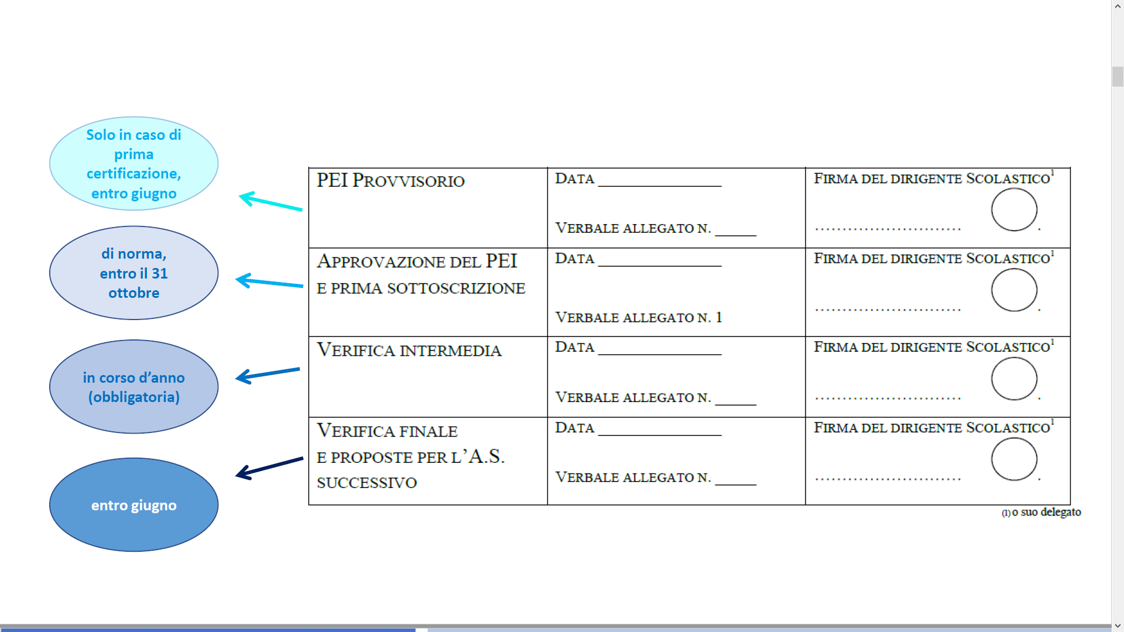

Slide 26
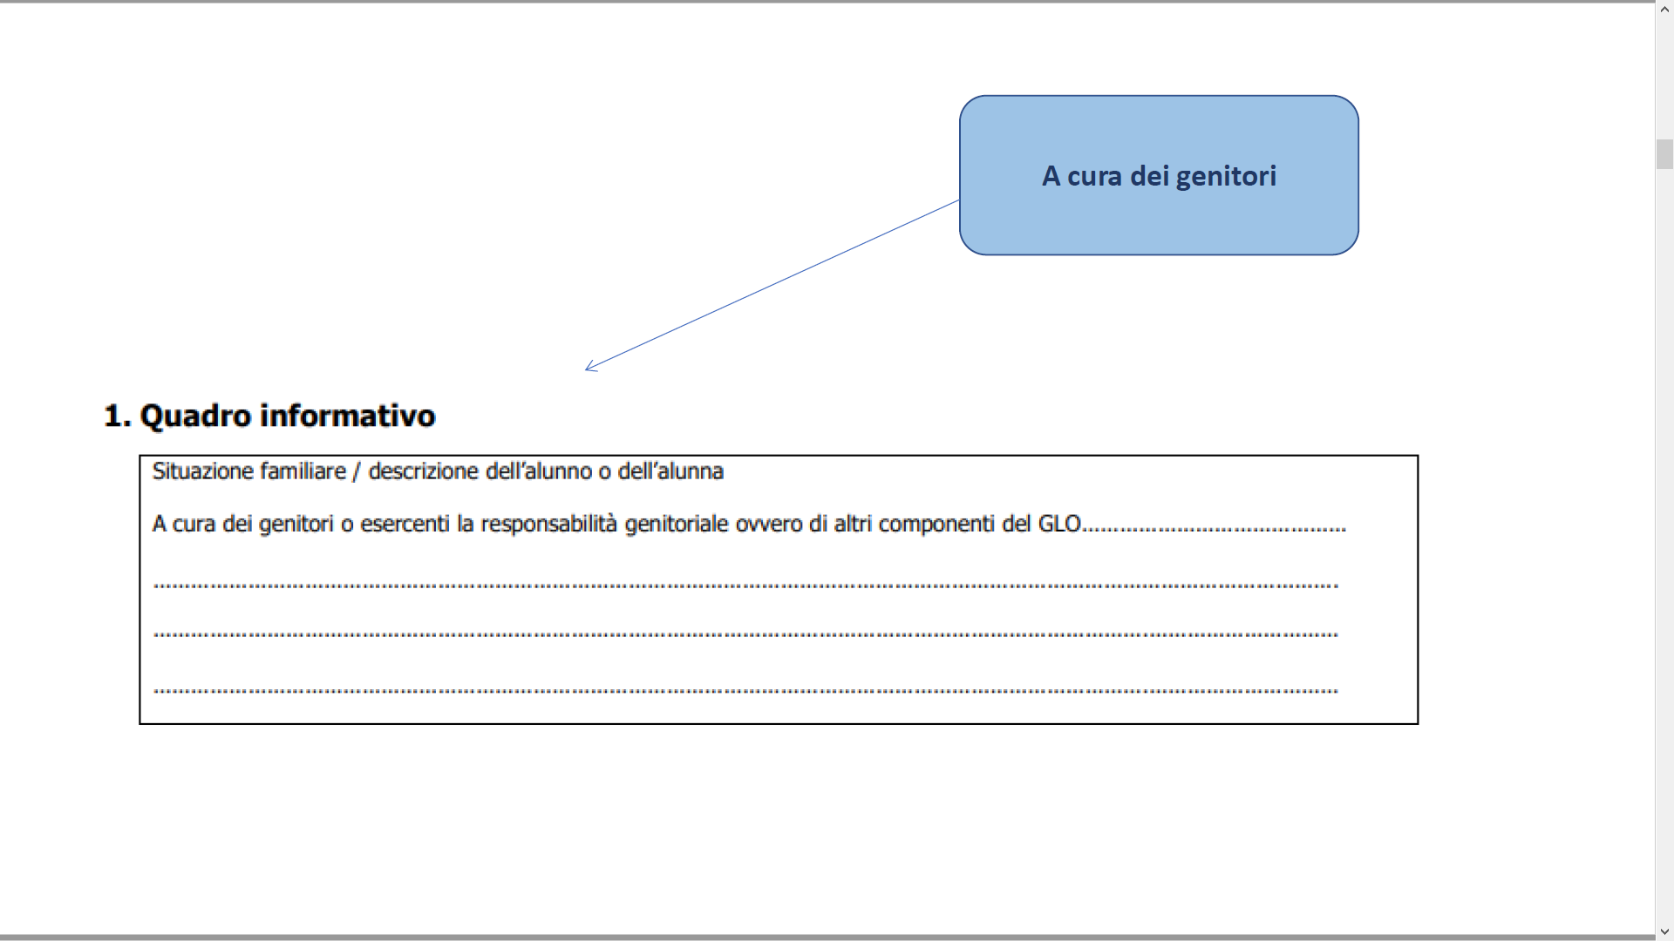

Slide 28
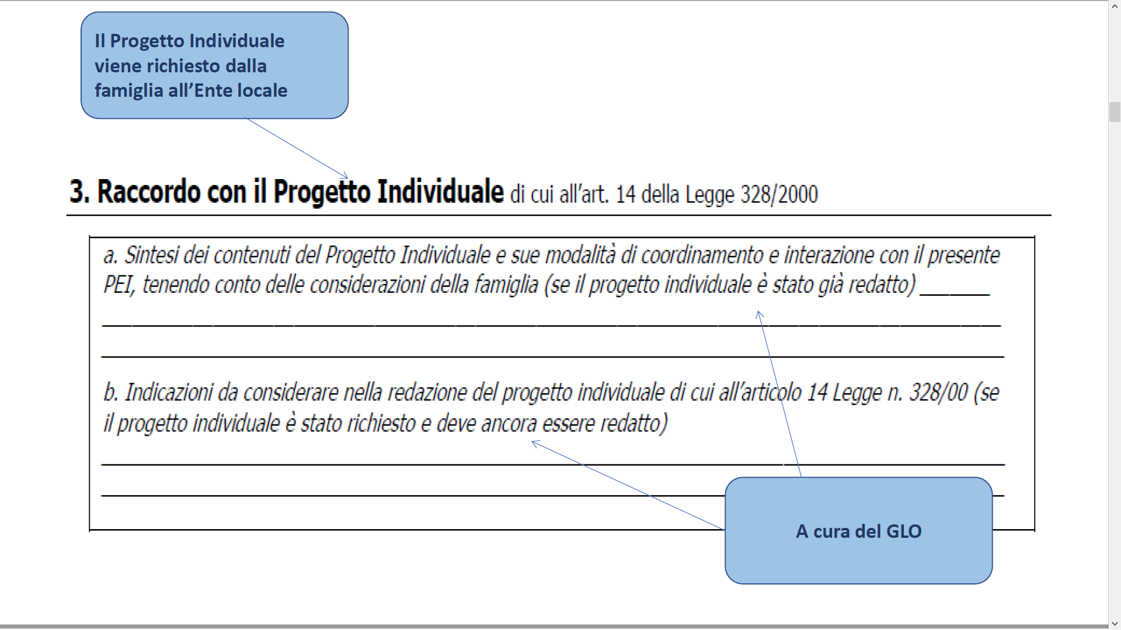

Slide 35
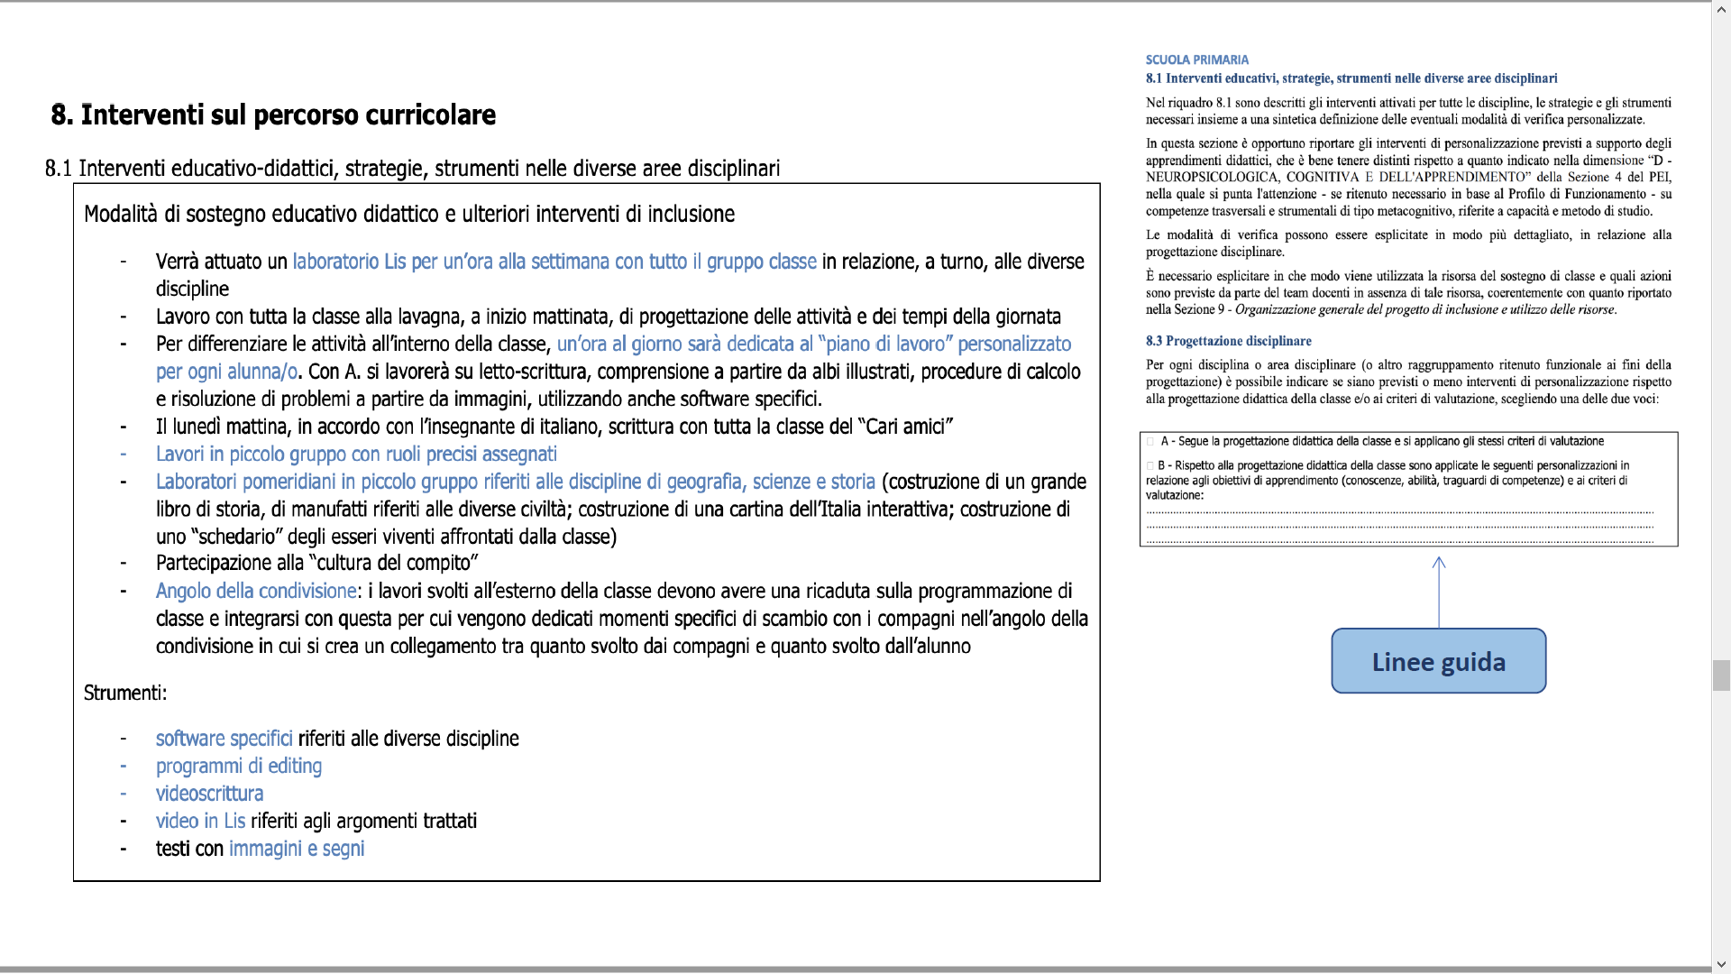

Slide 37
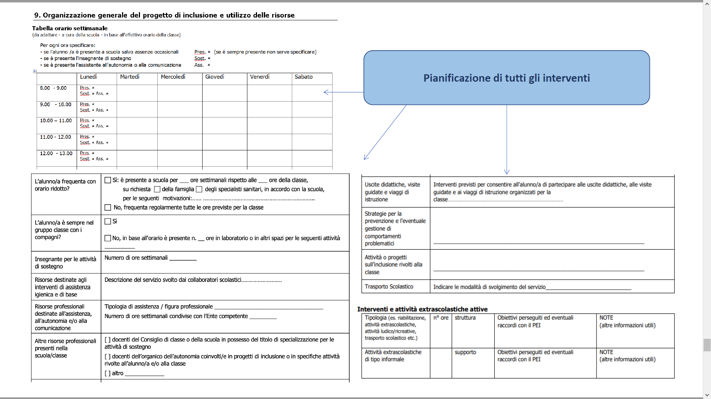

Slide 57
ATTIVITà DI FORMAZIONE - MIUR
https://www.istruzione.it/inclusione-e-nuovo-pei

Slide 58
SITO I.C. FAVRIA
Sulla sinistra, in fondo alla pagina, si trova la sezione «NUOVO PEI».

Slide 59
GRAZIE A TUTTI!
BUON LAVORO!!!

